Slide 1
Kollegiales Coaching für Führungskräfte mit
Systemischer Transaktionsanalyse
DIDACTA 2014
Notes:
Intro:
Brandaktuelles Thema das derzeit die öffentliche Debatte beherrscht , wenn nicht gar emotionalisiert……
Quotendiskussion - in Deutschland – im März EU Viviane Reding: Quote
quer zu den Parteien – von der Leyen – Schröder
Gefragt: sehen jungen Frauen und Männer das Thema anders – oder wie sehen Sie das?
Übung zum Warmwerden:
Wo sind Sie mit dem Thema schon einmal in Kontakt gekommen?
Was könnte Sie daran interessieren?
Glauben Sie, dass das ein wichtiges Thema ist?
Was ist Ihre Position?
Das Geschlechterthema ist ein Thema,
UND: Zukunftsthema der Personalentwicklung
(Employer Branding, Talentmanagement, Fachkräftemangel)

Slide 2
Coaching und seine Methoden für die Personalentwicklung fruchtbar machen.
Einzelcoaching
Kollegiales Coaching
Führungskräfteentwicklung
Coachausbildung für Personalentwickler und Manager

Slide 3
Warum „Kollegiales Coaching“?
Effektive Form der Personalentwicklung

Slide 4
Kollegiales Coaching ist ...
die gegenseitige Beratung in Gruppen von sechs bis acht Personen
nach einer festgelegten Struktur
mit festgelegten Rollen
in einer verbindlichen Zeitstruktur
für Probleme zielgerichtet Lösungen finden
Notes:
Ergebnisorientierung
Zielorientierung
Lösungsorientierung
Ressourcenorientierung
Stammt ursprünglich : aus der Ausbildung von Coaches und Beratern – Intervision
Regelmäßige Methode auch in meinen Coachinggruppen

Slide 5
KC ist geeignet für ....
Gruppen einer Organisation
oder
Gruppen aus Mitarbeitern verschiedener Organisationen
Führungskräfte derselben Führungsebene
Projektleiter
Projektmitarbeiter an einem Prozess
Teams
Notes:
Gleichrangigkeit der Teilnehmenden
Vertraulichkeit
Gemeinsamer beruflicher Fokus
Freiwilligkeit und Verbindlichkeit
Übereinkunft auf Struktur

Slide 6
Drei wechselnde Rollen ...
Moderator leitet den Prozess, moderiert die Gruppe, visualisiert, achtet auf Einhaltung der verabredeten Strukturen und der Zeit
Coachee bringt ein Thema ein und formuliert einen Wunsch / ein Ziel
Berater bearbeiten das Thema nach der verabredeten Struktur

Slide 7
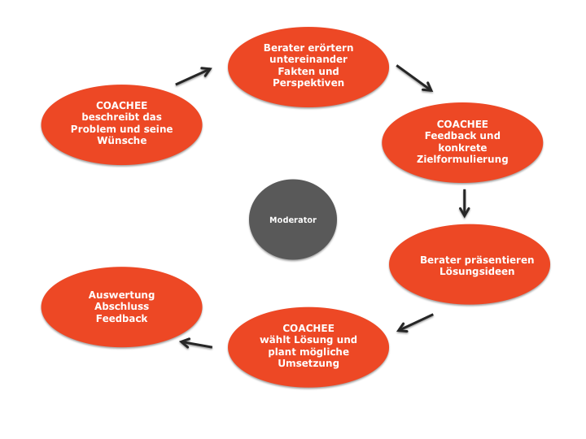
Grundmodell

Slide 8
Methodenbeispiele
Problembeschreibung Coachee
Fakten und Perspektiven erörtern Beratergruppe
Feedback und Zielformulierung Coachee
Lösungsfindung Beratergruppe
Entscheidung und Transfer Coachee
Auswertung und Feedback Moderator mit allen
Beteiligten
Erzählung/ Interview
Spiegeln / Feedback
Fakten/ Hypothesen
Feedback /Zielbild
Wunderfrage
Brainstorming u.a.
Lösungsorientierte Methoden
Skalierung und andere

Slide 9
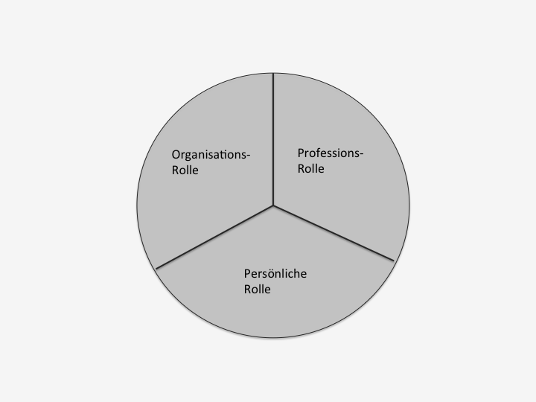
Systemische Transaktionsanalyse

Slide 10
Methode: Rollenperspektiven
Der Blick aus den einzelnen Rollen ist für jede Phase im Kollegialen Coaching geeignet.
Strukturierung eines Problems
Sprache für verschiedene Sichtweisen
Erweiterung der Perspektiven
Vermehrung von Lösungsideen

Slide 11
Organisationsrolle
Wie sehe ich das Thema aus der Organisationsrolle?
Was gehört hier zu den Aufgaben?
Was nicht?
Welche Einflussmöglichkeiten bestehen aus der Organisationsrolle?
Wo sind die Grenzen dieser Rolle?

Slide 12
Professionelle Rolle
Wie ist meine fachliche Einstellung zum Thema?
Was sind aus fachlicher Sicht meine Aufgaben?
Welche Einflussmöglichkeiten habe ich aus meiner fachlichen Rolle?
Wo sind die Grenzen dieser Rolle?

Slide 13
Persönliche Rolle
Wie ist meine persönliche Einstellung zum Thema?
Wie würde ich als Privatperson denken, fühlen, agieren?
Welche Einflussmöglichkeiten habe ich aus dieser Rolle?
Wo sind die Grenzen dieser Rolle?

Slide 14
Fazit
Die Methode eignet sich für die Situationsanalyse, die Bildung von Hypothesen und für Lösungen:
Sie zeigt Reibungspunkte, Konflikte, Konkurrenz zwischen den Rollen.
Sie öffnet Lösungsräume.
Sie bietet eine klare Struktur.
Sie schult Rollenbewusstsein.

Slide 15
Mehrwert des KC
Alle profitieren von den Erfahrungen der anderen. Jeder bekommt konkrete Lösungsideen:
nah am Arbeitsalltag und Fachkontext
Synergieeffekte durch Erfahrungswissen
schult Reflexion und Problemlösung
fördert Selbststeuerung und Kooperation
laut Studien ist die Umsetzungsstärke besonders hoch
verhaltenswirksame, nachhaltige und effektive
Maßnahme der Personalentwicklung
Notes:
Maßnahme, da es nah am Arbeitsalltag und Fachkontext ist.
Ergebnisse aus der Transferforschung zeigen, dass die Verknüpfung mit einer sozialen Situation die Transferwahrscheinlichkeit erhöht (D'Abate, 2010; Resch, 2007).

Slide 16
Danke für Ihre Aufmerksamkeit!

